Slide 1




Analyzing article's citations -
by using anomaly detection in
dynamic graphs via transformer
Capstone Project Phase A – 61998
Project number:
24-2-R-2
Presenters:
Elroei Seadia
Dvir Bublil

Slide 2

Introduction
A citation is a reference to a source of information used in a piece of research or academic work.
Types of Citations:
In-text Citations: Brief references within the body of the text.
Bibliography/References: A complete list of sources at the end of a document.
Benefits:
Tracing the Evolution of Ideas: By analyzing citations, researchers can trace the development and evolution of ideas, seeing how theories and findings have built upon one another over time.
Measuring Impact: Citations are often used as an indicator of the impact and relevance of an article within its field. The more an article is cited, the more influential it is considered.
Notes:
אלרואי
ציטוט הוא התייחסות למקור מידע ששימש במחקר או בעבודה אקדמית. הציטוט חשוב מכיוון שהוא נותן קרדיט למחבר המקורי ומספק דרך לאחרים לעקוב אחר המידע ולאמת אותו.
"הסבר על סוגי הציטוטים: "ישנם שני סוגי ציטוטים עיקריים:
ציטוטים בגוף הטקסט:
ביבליוגרפיה/רשימת מקורות:
הדגש את היתרונות: "למה הציטוטים כל כך חשובים באקדמיה?
מעקב אחרי התפתחות רעיונות: באמצעות ניתוח ציטוטים, חוקרים יכולים לעקוב אחר ההתפתחות של רעיונות. ניתן לראות כיצד תאוריות וממצאים נבנים אחד על השני לאורך זמן.
מדידת השפעה: מספר הציטוטים שמאמר מקבל משמש לעיתים קרובות כאינדיקטור להשפעתו ולרלוונטיות שלו בתחום. ככל שמאמר מצוטט יותר, כך הוא נחשב למשפיע יותר."
"בסיכום, ציטוטים לא רק מבטיחים יושרה אקדמית, אלא גם ממלאים תפקיד מרכזי במעקב אחרי התפתחות הידע ובמדידת השפעתם של מחקרים."

Slide 3

Why Accurate Citations Matter in Research
Credit and Recognition: Accurate citations give proper credit to original authors and researchers, fostering academic integrity.
Research Traceability: Citations create a clear path for researchers to follow the development of ideas and build upon previous research.
Quality Assessment: Citation analysis helps evaluate the impact and significance of research, aiding in identifying influential works.
Research Reproducibility: Detailed citations enable other researchers to replicate experiments and verify findings, enhancing scientific rigor.
Notes:
אלרואי
התחל בהסבר כללי על הצורך בציטוטים מדויקים: "ציטוטים מדויקים הם חלק בלתי נפרד מהמחקר האקדמי. הם מבטיחים יושרה מדעית ומחזקים את הקשר בין הרעיונות החדשים למחקרים קודמים."
קרדיט והכרה: "ציטוטים מדויקים נותנים קרדיט ראוי למחברים ולחוקרים המקוריים. זה עוזר לשמור על יושרה אקדמית ומבטיח שהעבודה של אחרים מקבלת את ההכרה הראויה."
מעקב אחרי מחקר: "הציטוטים יוצרים מסלול ברור עבור חוקרים שרוצים לעקוב אחרי התפתחות רעיונות ולבנות על בסיס מחקרים קודמים. הם מאפשרים לראות איך רעיונות מתפתחים ומתעצבים לאורך הזמן."
הערכת איכות: "באמצעות ניתוח ציטוטים, ניתן להעריך את ההשפעה והמשמעות של מחקר מסוים. מאמרים שמצוטטים הרבה פעמים נחשבים למשפיעים ומובילים בתחום."
שחזור מחקר: "ציטוטים מדויקים ומפורטים מאפשרים לחוקרים אחרים לשחזר ניסויים ולאמת את הממצאים, מה שמחזק את התקפות המדעית ומעודד מחקר מבוסס."
ולכן ניתוח וזיהוי התנהגויות של ציטוטים מאוד חשובה ורלוונטית בתחום זה

Slide 4

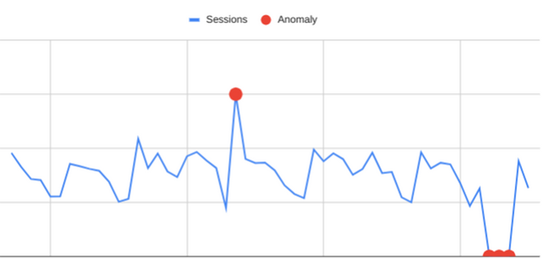
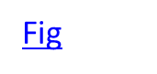
Anomaly detection
Definition:
A technique used to identify patterns or data points that significantly differ from the majority of the data. These unusual patterns may indicate significant, often hidden, phenomena or errors.
Purpose:
To uncover outliers or deviations from expected behavior which could signal issues like fraudulent activities, system malfunctions, or significant changes in data trends.
Techniques for Detection:
Statistical Methods - Utilize statistical properties of data to identify anomalies
Deep Learning - Earn from data and detect anomalies based on learned patterns.
Machine Learning - Using neural networks to identify complex anomalies.
Notes:
דביר

Slide 5


Challenges in Citation Anomaly Detection
Static Graph Assumption: Many methods treat citation networks as static structures, neglecting the temporal evolution of citation patterns.
Scalability Issues: Handling large-scale citation networks can be computationally expensive for some approaches.
Lack of Contextual Understanding: Existing methods often overlook the contextual information surrounding citations, limiting the accuracy of anomaly detection.
Limited Temporal Analysis: Most existing methods fall short in tracking the evolution of research trends and identifying emerging patterns over time.
Notes:
דביר

Slide 6


About our Approach
We leverage the TADDY framework to identify anomalous citation patterns by transforming citation networks into dynamic graphs. Our goal is to gain deeper insights into research trends and to detect potential misconduct or human errors. By doing so, we can trace the development and evolution of research more effectively.
Notes:
אלרואי
אחרי שהצגנו את הבעיה הקיימת, נציג את הגישה שלנו לפתרון. "אנחנו משתמשים במסגרת TADDY כדי לזהות תבניות ציטוט חריגות על ידי המרה של רשתות ציטוטים לגרפים דינמיים. המטרה שלנו היא לקבל תובנות עמוקות יותר על מגמות מחקר, ולאתר פוטנציאל לשגיאות אנוש או התנהלות לא תקינה. כך, אנחנו יכולים לעקוב אחר ההתפתחות והאבולוציה של המחקר בצורה יעילה ומעמיקה יותר, ולהבטיח שלמות במחקר המדעי."

Slide 7

Why using TADDY
Dynamic Graph Representation: TADDY effectively captures the evolving nature of citation networks, allowing for the detection of time-dependent anomalies.
Contextual Understanding: By considering local neighborhoods around edges, TADDY gains a deeper understanding of citation relationships.
Transformer-Based Learning: TADDY's transformer architecture excels at capturing complex patterns and dependencies within citation networks.
Temporal Tracking: TADDY enables the tracking of articles and their evolution over time through the analysis of citation patterns.
Notes:
אלרואי
"מסגרת TADDY מציעה כלים מתקדמים לזיהוי וניתוח של תבניות חריגות ברשתות ציטוטים, דרך מספר מרכיבים מרכזיים:
ייצוג גרפים דינמיים: TADDY לוכדת באופן יעיל את הטבע המשתנה של רשתות הציטוטים, ומאפשרת זיהוי של חריגות התלויות בזמן.
הבנה הקשרית: על ידי בחינת השכנות המקומית סביב קשרים (Edges), TADDY מספקת הבנה עמוקה יותר של מערכות היחסים בציטוטים.
קידוד עשיר של תכונות צומת: שיטת הקידוד המרחבית-זמנית של TADDY מייצגת בצורה מקיפה את המידע של כל צומת, ומשפרת את הדיוק בזיהוי חריגות.
למידה מבוססת Transformer: הארכיטקטורה של ה-Transformer ב-TADDY מצטיינת בזיהוי דפוסים מורכבים ותלויות בתוך רשתות הציטוטים.
הבחנה בחריגות: גלאי החריגות של TADDY מזהה ביעילות התנהגויות חריגות בציטוטים.
מעקב זמני: TADDY מאפשרת מעקב אחר מאמרים והתפתחותם לאורך זמן באמצעות ניתוח תבניות הציטוטים."

Slide 8
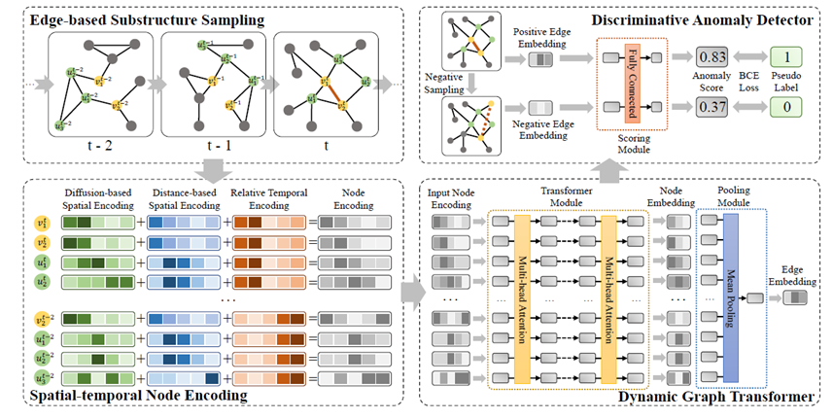
TADDY Architecture
TADDY is a framework for detecting anomalies in dynamic graphs. It captures node characteristics and temporal patterns using a novel encoding strategy and a transformer-based model.
Notes:
דביר

Slide 9
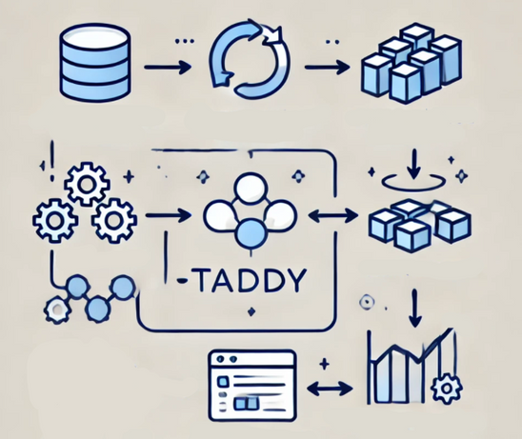
The Research Process
Data Collection: Gather comprehensive citation dataset.
Data Preprocessing: Extract citation relationships, create graph structure.
Dynamic Graph Construction: Create snapshots of the network over time (creating dynmaic graph).
Edge-Based Substructure Sampling: Extract local neighborhoods around target edges.
Spatial-Temporal Node Encoding: Convert node features into vectors capturing spatial and temporal information.
Dynamic Graph Transformer: Process encoded nodes to learn complex patterns.
Anomaly Detection: Assign anomaly scores to citations based on learned patterns.
Notes:
דביר

Slide 10
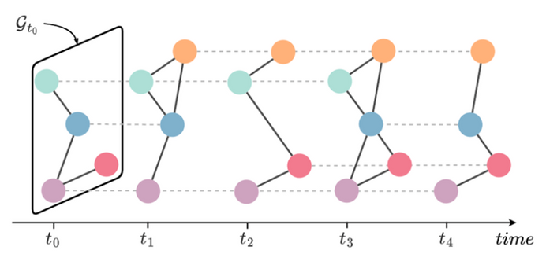
Snapshots and Timestamps
Captures Dynamic Nature: Snapshots capture the evolving state of the citation network over time.
Enables Temporal Analysis: Timestamps provide a precise timeline for tracking citation patterns and identifying anomalies.
Supports Anomaly Detection: Time-based analysis helps distinguish between normal and anomalous citation behaviors.
Enhances Interpretability: Timestamps provide context for understanding the reasons behind detected anomalies.
Clear Article Representation: Creates a clear picture of article evolution and trajectory over time, enabling in-depth analysis.
Notes:
אלרואי
חותמת זמן ותמונת מצב משפרת את היכולת לנתח ולזהות תבניות חריגות בציטוטים בעזרת מספר מרכיבים חשובים:
לכידת הטבע הדינמי: תמונות מצב (Snapshots) לוכדות את המצב המשתנה של רשת הציטוטים לאורך זמן, וכך מתאפשרת הבנה טובה יותר של הדינמיקה.
מאפשרת ניתוח זמני: חותמות הזמן מספקות ציר זמן מדויק למעקב אחר דפוסי ציטוטים, המאפשר לזהות חריגות בצורה מדויקת.
תומכת בזיהוי אנומליות: הניתוח המבוסס על זמן עוזר להבחין בין התנהגויות ציטוט רגילות לבין חריגות, ובכך משפר את תהליך הזיהוי.
משפרת את ההבנה: חותמות הזמן מספקות הקשר להבנת הסיבות שמאחורי האנומליות שזוהו.
מייצרת תמונה ברורה של המאמרים: חותמות הזמן מאפשרות להציג תמונה ברורה של התפתחות המאמרים ומסלוליהם לאורך הזמן, מה שמאפשר ניתוח מעמיק."

Slide 11
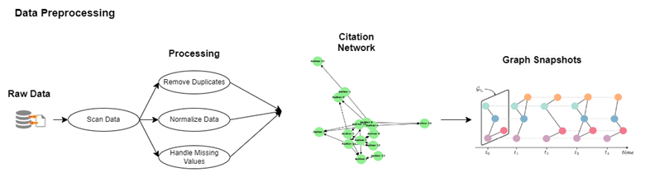
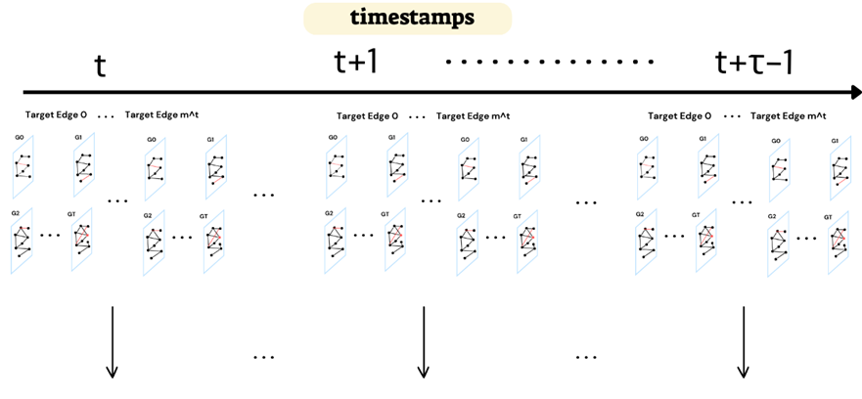

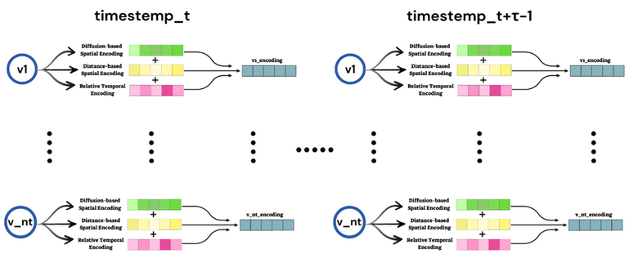
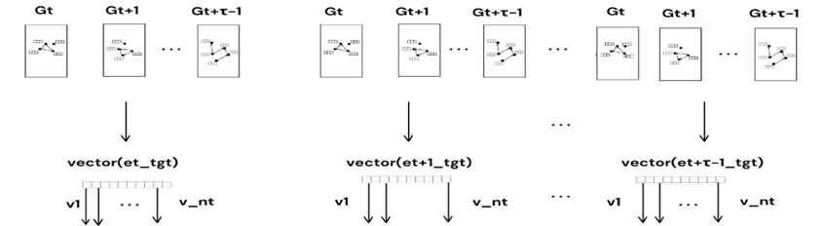
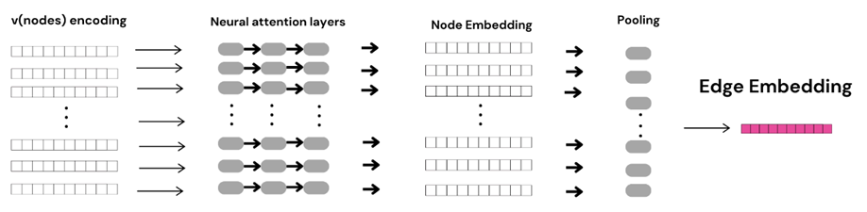
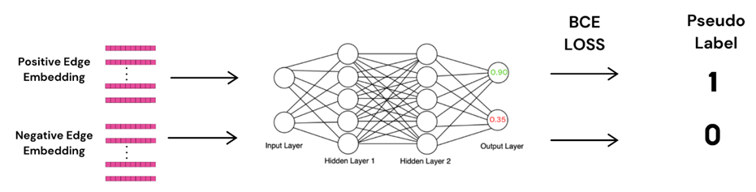
Visualization of the process
Notes:
אלרואי

Slide 12
Expected Challenges
Acquiring the Right Dataset:
Finding a dataset that meets all our needs and supports the objectives of our project.
Ensuring Functional Compatibility with TADDY:
Integrating our functions to ensure they work seamlessly within the TADDY framework.
Adapting to Unforeseen Challenges:
Anticipating future challenges, especially when implementing unique techniques, and being prepared to address unexpected issues.
Notes:
דביר

Slide 13
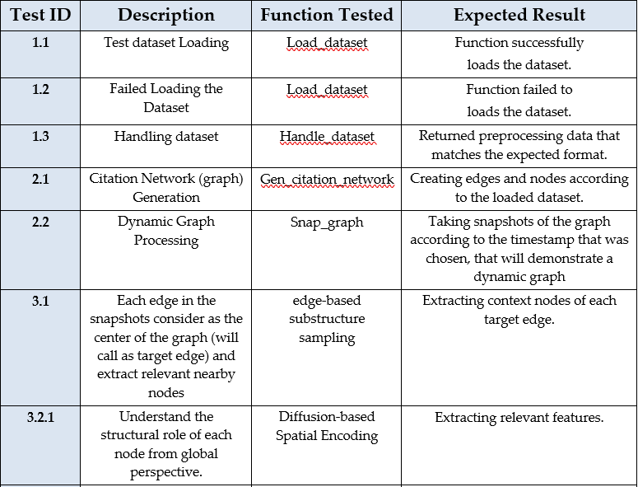
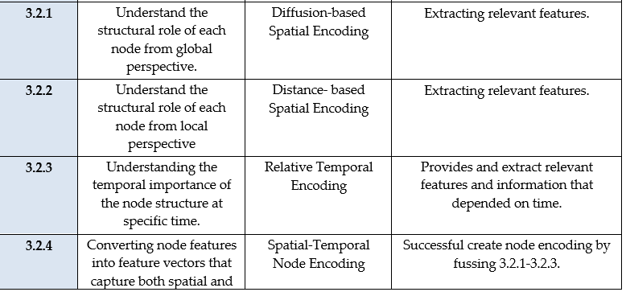
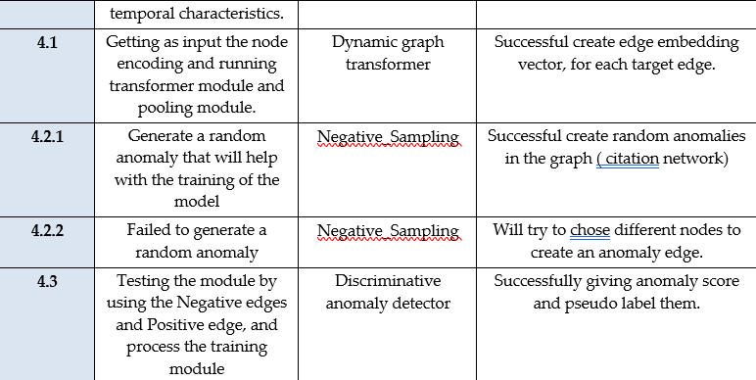
Testing plan
Notes:
דביר

Slide 14
Expected Outcomes of our Application
Accurate Anomaly Detection: Identify unusual citation patterns indicative of potential misconduct or errors.
Improved Research Integrity: Contribute to a more reliable and trustworthy academic ecosystem.
Support for Research Evaluation: Provide data-driven evidence for evaluating research impact.
Track Research and Articles: Enable the ability to monitor research evolution and article trajectories over time.
Notes:
אלרואי
אז בעצם אחרי שהצגנו את האלגוריתם והרעיון, מה אנחנו מצפים לקבל.
זיהוי מדויק של חריגות: מאפשר לזהות דפוסי ציטוט חריגים שיכולים להצביע על התנהלות לא תקינה או שגיאות אנוש.
שיפור שלמות המחקר: בכך אנו תורמים ליצירת סביבה אקדמית אמינה יותר, שבה ניתן לסמוך על התוצאות.
תמיכה בהערכת מחקר: TADDY מספקת נתונים מבוססי ראיות המאפשרים להעריך את השפעתם של מחקרים בצורה מדויקת ומדידה.
מעקב אחר מחקרים ומאמרים: המערכת מאפשרת מעקב אחרי התפתחות המחקרים ומסלולי המאמרים לאורך זמן, מה שמסייע להבין את השפעתם והתרומה שלהם."

Slide 15
Thank you!
Notes:
אלרואי
בי בי

